Slide 1
Земельні ресурси та їх використання

Slide 2
План
1. Поняття і функції землі.
2. Раціональне використання
і охорона земель. Стале
землекористування.
3. Земля як об’єкт
права, сільськогосподарських,
містобудівних та інших відносин. Властивості земельних та інших природних ресурсів, що враховуються при землеустрої.
Види господарського використання земель і правового стану земельних ресурсів.
Типи землекористування та дозволене використання земель.

Slide 3
Земля - це основне національне багатство, що перебуває під особливою охороною держави. Поняття землі може вживатися в різних розуміннях, залежно від контексту та поглядів. Ми можемо розглядати її, як: планета, суходіл, ґрунт, економічний базис або територія з правовим режимом. В межах цих розумінь можуть існувати і різні підходи до наповнення цього поняття змістом.
Згідно ст.1 Закону України «Про охорону земель» земля визначається, як поверхня суші з ґрунтами, корисними копалинами та іншими природними елементами, що органічно поєднані та функціонують разом з нею. Але, таке поняття не є точним та єдиним.
Також можливо розглядати землю та її поняття в руслі законодавства, а саме, на думку В.І. Андрейцева, «земля» - це головна частина довкілля у межах території України, основа територіальної цілісності, суверенітету та безпеки держави.

Slide 4
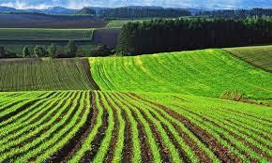
Земе́льні ресу́рси - частина земельного фонду, яка може бути використаною у народному господарстві.
Земельні ресурси - сукупний природний ресурс поверхні суші як просторового базису розселення
і господарської діяльності,
засіб виробництва в сільському та
основний лісовому
господарстві.
Територію теж можна вважати своєрідним ресурсом. Вона слугує просторовою основою для розміщення всіх галузей господарства. Територія вже стає своєрідним дефіцитом, особливо в невеликих за площею, проте з численним населенням, країнах (Японія, Нідерланди, Данія).

Slide 5
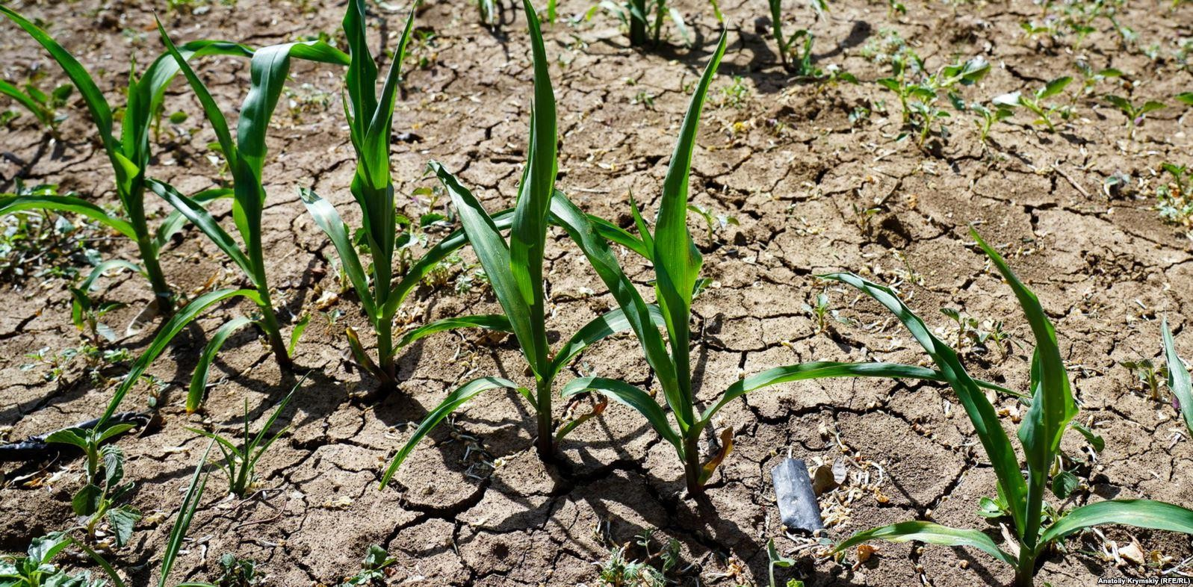
Земельні ресурси відіграють важливу роль в існуванні нашої планети і обумовлюють функціонування інших природних ресурсів, а саме – рослинного і тваринного світу, атмосферного повітря, поверхневих і підземних вод.

Slide 6
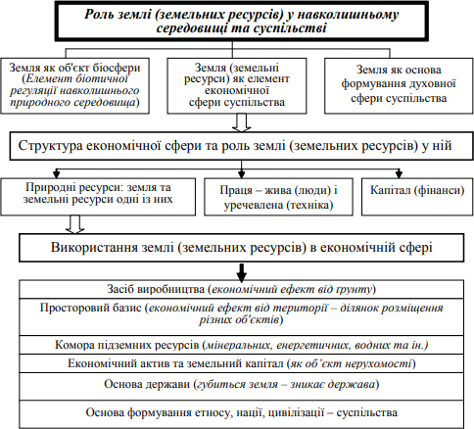

Slide 7
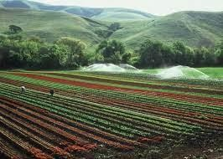
У сучасних умовах, коли людина все активніше
втручається в природні
використання та охорона
процеси, раціональне земель є однією з
найголовніших та найактуальніших проблем. Сьогодні перед людством загалом та Україною зокрема постає першочергове завдання – знайти шляхи порятунку землі як середовища нашого існування.
Дослідження підвищення
стану темпів
земель їхньої
свідчать про деградації, що
спричинена як вітровою, так і водною ерозією, використанням у великій кількості мінеральних добрив, пестицидів та інших хімічних препаратів.

Slide 8
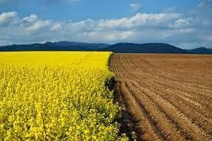
Сучасне
ресурсами
користування
земельними
не відповідає
вимогам
раціонального
використання.
Надмірна призвела до
розораність порушення
території природного
процесу утворення ґрунту. Деградація земель та опустелювання є одними з
найбільших розвитку
викликів для сталого людства,
спричиняючи як екологічного,
серйозні так і
проблеми
соціально-економічного
характеру, включаючи голод та вимушену міграцію населення.

Slide 9
Раціональне використання земельних ресурсів містить в собі 2 складових
екологічну
економічну
в Економічна складова ґрунтується на інтересах сільгоспвиробників,
Екологічна складова полягає
необхідності охорони і розумного
використання
земель екологічно
та чистої
тобто зменшенні витрат на
виробництві
виробництво продукції, що, в свою
сільгосппродукції.
чергу, призводить до зменшення
заходів з охорони ґрунтів, недотримання агротехнологій, застосування надмірної кількості хімічних засобів тощо.

Slide 10
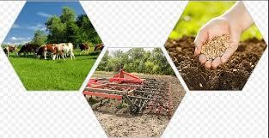
Таким чином, раціональне використання земельних ресурсів має базуватись на дотриманні:
необхідного рівня вмісту поживних речовин у ґрунті;
запобіганні різних видів ерозії;
дотриманні сівозмін;
вирощуванні екологічно чистої продукції;
зменшенні розораності;
використанні земель за цільовим призначенням.

Slide 11
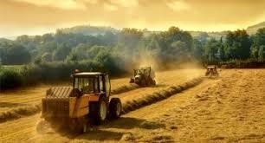
Стале (збалансоване) землекористування
- це така система організації використання та охорони землі і інших природних ресурсів й біорізноманіття та відповідних їй земельних відносин, що відповідають відносинам суспільного розвитку, при якій досягається оптимальне співвідношення між соціальними, екологічними та економічними факторами розвитку землекористування, нормалізацією якісного стану земельних та інших природних ресурсів (нейтральною деградацією), задоволенням матеріальних і духовних потреб нинішнього та прийдешніх поколінь.

Slide 12
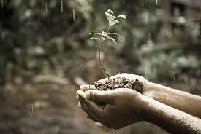
Охорона земель
– система
правових,
організаційних, економічних,
технологічних
та інших заходів, спрямованих на раціональне
використання
необґрунтованому
земель,
вилученню
запобігання
земель
сільськогосподарського
несільськогосподарських потреб,
призначення
для захист від
шкідливого антропогенного впливу, відтворення і підвищення родючості ґрунтів, підвищення продуктивності земель лісового фонду, забезпечення особливого режиму
Завданнями забезпечення відтворення
охорони земель є збереження та
земельних
ресурсів, природних земель.
екологічної цінності і набутих якостей
використання земель природоохоронного, оздоровчого, рекреаційного та історико-
культурного призначення.

Slide 13
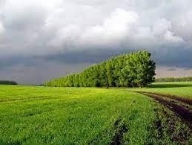
Охорона земель включає:
обґрунтування і забезпечення досягнення раціонального
землекористування;
захист сільськогосподарських угідь, лісових земель та чагарників від необґрунтованого їх вилучення для інших потреб;
3.захист земель від ерозії, селів,
підтоплення, переосушення, виробництва,
заболочування, ущільнення,
вторинного забруднення
засолення, відходами
хімічними та радіоактивними речовинами та від інших несприятливих природних і техногенних процесів;
збереження природних водно-болотних угідь;
попередження погіршення естетичного стану та екологічної ролі антропогенних ландшафтів;
консервацію деградованих і малопродуктивних сільськогосподарських угідь.

Slide 14
Державний, самоврядний та громадський контроль за використанням та охороною земель
державний контроль за використанням та охороною земель здійснюється центральним
самоврядний контроль за використанням та охороною
органом державну відносин,
виконавчої влади, що політику у сфері
реалізує земельних
земель сільськими, міськими,
здійснюється селищними, районними та
а за додержанням вимог про
законодавства
охорону земель -
обласними радами.
центральним органом виконавчої влади, що
реалізує державну
політику із здійснення
державного охорони
середовища,
нагляду (контролю)
у сфері
навколишнього
раціонального
природного
використання,
відтворення і охорони природних ресурсів.

Slide 15
громадський контроль за
використанням та охороною
земель здійснюється громадськими інспекторами, які призначаються центральним органом виконавчої влади, що реалізує державну політику у сфері земельних відносин,
центральним органом
виконавчої здійснення
влади,
що реалізує
нагляду
державну політику із
державного
(контролю) у сфері охорони середовища,
навколишнього органами
природного місцевого
відповідними
самоврядування і діють на підставі положень, затверджених
відповідно центральним органом виконавчої влади, що забезпечує формування
державної політики у сфері
земельних відносин, центральним органом виконавчої влади,
що забезпечує
формування
державної
політики
у сфері
охорони навколишнього
природного
середовища,
відповідною радою.

Slide 16
Про охорону земель
Стаття 25. Документація із землеустрою в галузі охорони земель
Документацією із землеустрою в галузі охорони земель є схеми землеустрою і техніко-економічні обґрунтування використання та охорони земель адміністративно-територіальних одиниць та робочі проекти землеустрою.
Склад документації із землеустрою в галузі охорони земель та порядок її погодження і затвердження встановлюються Земельним кодексом України та Законом України "Про землеустрій".
Власники землі та землекористувачі забезпечують виконання заходів з охорони земель та обмежень у використанні земель, передбачених документацією із землеустрою в галузі охорони земель.

Slide 17
В теорії і практиці слід
розрізняти
поняття
землекористування
(землеволодіння) як матеріального (фізичного) об’єкта і як комплексу економіко-правових і соціальних відносин, які забезпечують спеціальний порядок використання, володіння і, в окремих випадках, розпорядження ним та особливу стійкість прав
Будь-який об’єкт землекористування в реальній дійсності існує в поєднанні фізичних, економічних, екологічних, соціальних і правових приналежностей, кожна з яких може, у відповідних випадках, виступати в якості основної (визначальної) в залежності від життєвих ситуацій, цілей і стадій аналізу.

Slide 18
 |  | Земельна ділянка
Фізичний об’єкт | Об’єкт правових відносин | Об’єкт економічних відносин | Об’єкт соціальних відносин
місцерозміщення; площа і межі; форма; ландшафт; запаси корисних копалин; тип ґрунту; фізичні характеристики; довкілля | право власності; речові права: право успадкування; право постійного користування; право застави, оренди, забудови; сервітути; право на земельну ділянку, будівлі, які розміщені на ній; інші права | товар; капітал в речовій формі; корисність; доходність; витрати утримання; фінансовий актив; вартість; ціна; оподаткування; інвестування; попит і пропозиції | місцепроживання людей всіх поколінь; умови життя людей; невідновний природний ресурс; джерело благ; просторовий базис розміщення інших об’єктів; захищається на благо всіх людей | основа волі і незалежності; престижність володіння; основа гордості і слави; • багатофункціональне призначення; умови формування середньої верстви суспільства.

Slide 19
Географічна
концепція
відображає
Економічна
концепція
розглядає
фізичні (технічні) землекористування:
характеристики
землекористування як
ефективний надійний доходу.
елементи
розмір, місце розміщення, клімат, родючість ґрунтів,
об’єкт інвестування і
інструмент Основні
генерування економічні
поліпшення довкілля та інші параметри.
Усі
піддаються
об’єкти землекористування дії фізичних, хімічних,
землекористування – земельна рента, земельний капітал і ціна – первинно
біологічних, технологічних і інших процесів. У результаті постійно змінюються споживчі
виникають із корисності землі,
здатності задовольняти різні потреби та
якості землі і функціональна придатність
рахунок оподаткування володільців земельної
інтереси людей. За
земельної ділянки, стан яких враховується в процесі землевпорядкування, володіння і користування.
ділянки формуються місцеві бюджети та
державний і реалізуються
соціальні програми.

Slide 20
На юридичному рівні землекористування (землеволодіння) – це сукупність
публічних і приватних
прав, які встановлюються державою відповідно до
законодавства, зокрема, до Земельного кодексу та інших законів в процесі землеустрою.
Соціальна роль землекористування полягає в задоволенні фізичних, психологічних, інтелектуальних та інших потреб людей. Все, що людині потрібно для виживання і достойного життя, вона одержує, в решті решт, від землі. Володіння земельною ділянкою в суспільній свідомості престижно і необхідно для формування цивілізованого середнього соціального прошарку. У світовій практиці під землекористуванням (земельна ділянка) як основною складовою нерухомості розуміється земельна ділянка і все, що знаходиться під нею з проекцією до центру землі і все, що знаходиться над нею, продовжене в нескінченність, включаючи постійні об’єкти, приєднані до неї природою (лісова та інша рослинність, багаторічні насадження, вода і ін.) або людиною, а також права на ці об’єкти

Slide 21
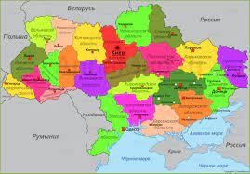
Властивості землі, що враховуються при землеустрої
Україна володіє
великою територією, яка
відрізняється різноманіттям природних, екологічних і соціальних умов. Її територія простягається зі сходу на захід більше, ніж на 1,3 тис. км і з півночі на південь майже на 0,9 тис. км. Тому просторові властивості,
рельєф, гунтовий покрив, рослинність, клімат і інші
природні, економічні та
соціальні умови в окремих зонах і районах країни мають великі розходження. Дуже часто ці розходження спостерігаються навіть у межах окремих землеволодінь і землекористувань.

Slide 22
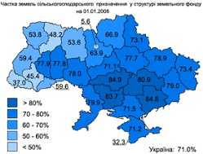
У землі багато властивостей, що мають важливе виробниче значення. Основними з них є:
властивості землі як природного ресурсу і засобу виробництва;
властивості землі як об'єкта соціально-економічних відносин.
У сукупності ці властивості визначають необхідність урахування при землевпорядному проектуванні природних і економічних умов об'єктів землеустрою.

Slide 23
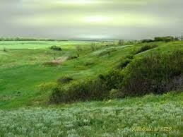
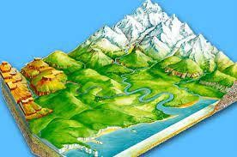
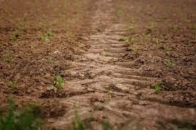
Серед різноманітних властивостей землі як природного ресурсу і засобу виробництва землевпорядна наука виділяє ті, які мають постійний вплив на сільськогосподарське або інше виробництво, не ліквідовуються в глобальному розумінні штучними методами і визначають характер організації території.
В першу чергу до них відносяться:
простір і рельєф
ґрунтовий і рослинний покрив
гідрогеологічні і гідрографічні умови.
У зв'язку з тим, що ці властивості при землеустрою проявляються одночасно, необхідний їх комплексний облік. У сукупності з кліматичними умовами вони є головною частиною екологічних факторів, які впливають на прийняття землевпорядних рішень.

Slide 24
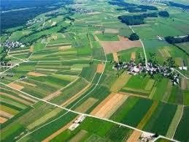
Властивості землі як об'єкту соціально- економічних відносин також визначають методику землевпорядного проектування. Основними з них є:
форма власності користування)
площа
місце розташування
(володіння,
і цінність
(доцільне і
земельної ділянки
її цільове призначення
фактичне)
розміщення засобів виробництва та об'єктів нерухомого майна, яке тісно пов'язане із землею.

Slide 25
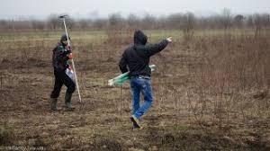
Врахування властивостей землі та природних умов визначає такий вид землевпорядних робіт, як вивчення її стану, що проводиться з метою одержання інформації, і включає:
топографо-геодезичні і картографічні роботи (для оцінки простору, рельєфу, топографічної ситуації й ін.);
ґрунтові, геоботанічні та інші обстеження і вишукування (для оцінки ґрунтового і рослинного покриву, гідрогеологічних умов тощо);
інвентаризацію земель (для оцінки земельних ділянок як об'єктів земельно-майнових відносин);
якісну оцінку земель (для одержання цілісних характеристик земельних ділянок).

Slide 26
Для вивчення стану і використання земель проводяться й інші види робіт:
обстеження земель, що зазнали деградації та
забруднення
оцінка земель у районах Чорнобильської АЕС і прирівняних до них місцевостях,
складання і видання тематичних карт у галузі землекористування тощо.
Крім того, підготовчі роботи до складання
будь-яких проектів землеустрою
обов'язково включають питання, пов'язані з вивченням екологічних, економічних і соціальних факторів виробництва, властивостей землі та природних умов.
Інформація про стан земель є основою для розробки проектів землеустрою. Вона використовується при природно-сільськогосподарському районуванні, еколого- економічному, агроекологічному, еколого-господарському і екологоландшафтному зонуванні території, внутрішньогосподарській оцінці земель, складанні карт агровиробничого групування ґрунтів.

Slide 27
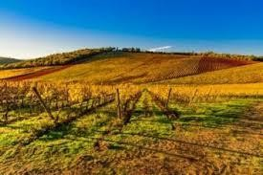
Простір і рельєф
Просторові властивості
землі для Не
землевпорядкування є випадково спочатку під
основними.
землеустроєм просторових
розуміли пристосування
властивостей території для господарсь-
кого використання. кожна земельна ділянка зувалася трьома
Причому характери- основними
просторовими ознаками:
площею;
складом земельних угідь;
формою розташування угідь стосовно господарського центру.

Slide 28
До найбільш важливих просторових властивостей землі відносять:
площу земельних ділянок (землеволодінь, землекористувань, територіальних зон, земельних масивів, контурів)
їх місце розташування
конфігурацію
довжину
віддаленість від адміністративних, господарських і виробничих центрів, один від одного і т.д.
У процесі землеустрою просторові властивості оцінюють рядом технічних показників: площею, середньою відстанню від господарського центра, коефіцієнтами компактності, конфігурації, числом і формою ділянок, середнім розміром контуру, довжиною і шириною ділянок, полів, міжсмужних просторів, розміром сторін, відстанню між найбільш віддаленими контурами угідь і т.д..
Просторові властивості землі важливі для землеволодінь і землекористувань як сільськогосподарського, так і несільськогосподарського призначення, оскільки земля в них виступає просторовим операційним базисом.

Slide 29
Відмічені фактори враховують при територіальному землеустрої.
Економічні результати сільськогосподарських
промислових, і інших
підприємств багато в чому залежать від зовнішніх просторових властивостей: місця розташування стосовно джерел сировини, пунктів реалізації продукції, баз матеріально-технічного постачання, культурно-побутових і інших центрів, об'єктів виробничої та соціальної інфраструктури.

Slide 30
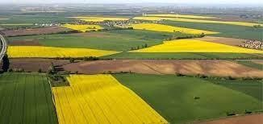
Рельєф місцевості являє собою сукупність форм земної поверхні як одне з просторових властивостей землі і має виняткове значення в сільськогосподарському виробництві.
Рельєф - першопричина водної ерозії ґрунтів, на крутих і довгих схилах утворюється сильний поверхневий стік, який змиває і розмиває верхній гумусовий шар ґрунту, та утворюются вимоїни і яри, що знижують родючість ґрунтів Від крутості схилу залежить продуктивність машинно-тракторних агрегатів, при роботі агрегатів на підйомах непродуктивно витрачається тягова потужність двигуна, у результаті сповільнюється поступальний рух техніки, знижується продуктивність праці, збільшується витрата палива.
Серед різних характеристик рельєфу особливе значення при землеустрої мають ухил земної поверхні (крутість схилів), довжина, форма, експозиція конкретних схилів. Великий ухил земної поверхні як головний фактор водної ерозії ґрунтів обмежує розораність території, впливає на розміщення зернових, технічних культур, багаторічних і однорічних трав, визначає внутрішньопольову організацію території, розміщення водорегулювальних і інших лісосмуг, проведення гідротехнічних і протиерозійних заходів.

Slide 31
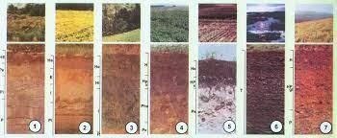
Ґрунтовий і природний рослинний покрив
Ґрунтове обстеження проводиться на землях усіх категорій і форм господарювання з метою одержання інформації про їх якісний стан, а також виявлення земель, які зазнали водної, вітрової ерозії, підтопленню, заболочуванню, забрудненню радіоактивними і хімічними речовинами тощо.
У процесі ґрунтового обстеження
розташування не тільки окремих
визначають
ґрунтових
різновидностей, але і структуру ґрунтового покриву. Структура ґрунтового покриву може бути простою чи складною, однорідною чи контрастною. Відповідно форми організації території теж можуть бути простими чи складними.

Slide 32
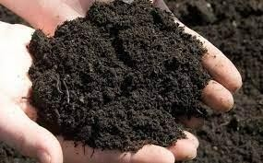
В умовах лісостепової зони, яка відрізняється строкатістю і складністю ґрунтового покриву, дрібноконтурністю і роздробленістю угідь, перезволоженістю земель, переважає мозаїчне розміщення сільськогосподарських угідь і складна організація території з великим числом різноманітних сівозмін, окремо оброблюваних контурів і робочих ділянок, меліорованістю угідь.
У степовій зоні - найменша контрастність ґрунтового покриву. Тут є великі масиви земель, розходження в якісному стані яких невеликі. Тому в степовій зоні в процесі землеустрою проектують більш великі сівозміни і поля, а на складних схилах намічають заходи щодо захисту земель від водної та вітрової ерозії.

Slide 33
При землеустрої головну увагу приділяють наступним ґрунтовим умовам:
виду (різновиду, роду, підтипу) ґрунтів
їх гранулометричному складу
кислотності
ступеню змитості
вихідній величині складових елементів балансу ґрунтової родючості (вмісту гумусу, азоту, фосфору, калію тощо)
меліоративному стану ґрунтового покриву (ступеня зволоженості, засоленості, забруднення і т.д ).
Більш родючими є ґрунти з високим змістом гумусу (чорнозе ми, каштанові й сірі лісові ґрунти). Кращі умови для розвитку рослин - в добре окультурених, пухких ґрунтах, де досягається оптимальне співвідношення між нагромадженням і витратою поживних речовин.

Slide 34
У процесі землеустрою обов'язково створюють умови для відтворення ґрунтової родючості, намагаються максимально корисно для сільськогосподарського виробництва і рослин використовувати властивості ґрунтів, а напрями організації території ставлять в залежність від їх якості. Так, для ґрунтів поліської зони важливе значення має землевпорядкування, пов'язане з осушуванням земель, проведенням комплексу робіт з укрупнення контурів угідь, освоєнню й окультуренню земельних ділянок, здійсненню культуротехнічних заходів (збирання каменів, зрізання купин, ліквідація чагарнику і дрібнолісся), вапнуванням кислих ґрунтів.
У лісостеповій зоні поряд зі зниженням кислотності ґрунтів важливе значення мають подвійне регулювання умов зволоження (осушення і зрошення), проведення заходів щодо вирівнювання і контролю ґрунтової родючості, раціональної організації території.
У лісостеповій і степовій зонах у ході землеустрою головною є протиерозійна організація території, яка забезпечує захист ґрунтів від водної та вітрової ерозії.
У степовій зоні особливу роль має землеустрій, який ґрунтується на використанні
зрошуваних земель.

Slide 35
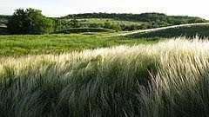
Природний рослинний покрив розміщується, виходячи із взаємодії факторів природнього середовища в залежності від широтної зональності на рівнині (полісся, лісостеп, степ) і висотної поясної зональності - в горах. Сама рослинність разом з такими факторами, як клімат, рельєф місцевості, ґрунтоутворюючі породи визначає розміщення ґрунтів, форми і методи організації території.
Для оцінки визначення
складу і структури рослинного його взаємозалежності з
покриву, умовами
місцепроростання; оцінки кормових переваг і запасів кормів, господарського стану кормових угідь в процесі землеустрою проводять геоботанічне обстеження.
Матеріали геоботанічних обстежень - основа якісної характеристики природних кормових угідь і розробки заходів щодо їх раціонального використання та поліпшення. Крім того, ці матеріали використовують для впорядкування території сінокосів і пасовищ, при розміщенні гуртових і отарних ділянок, загонів чергового випасання. закріплення різних видів худоби за пасовищними ділянками

Slide 36
Трав'яниста рослинність у землеустрої грає дуже важливу роль. Це обумовлено тим,
що вона:
джерело зелених і грубих кормів; це враховується при розрахунку балансу кормів у проектах землеустрою;
захищає земельні ділянки від ерозії, що використовується при організації території, розміщенні угідь і сівозмін,
підвищує родючість ґрунтів (бобові рослини) і очищує землю від різних забруднень, засолення тощо.
Крім того, масиви природних сінокосів і пасовищ, лісів, чагарників, болотних співтовариств виконують велику екологічну роль будучи мікрозаповідниками, місцями життя тварин, птахів, комах що також враховується при землеустрої.
Поліпшення природних сінокосів і пасовищ - найбільший резерв зміцнення кормової бази тваринництва, важливий фактор підвищення ефективності сільського господарства.

Slide 37
Кліматичні, гідрогеологічні та гідрографічні умови
Серед кліматичних умов, які враховуються при землеустрої, найбільш важливими є теплота- і вологозабезпеченість, вітровий режим, мікрокліматичні.
Теплозабезпеченість характеризується сумою температур повітря вище 10 °С. При цій температурі відбувається вегетація основних культурних рослин. Чим вище теплозабезпеченість, тим більше активної сонячної радіації одержує рослина і краще фо- тосинтез, а отже, вище врожайність. Розходження в теплозабезпеченості окремих регіонів України дуже великі: від 2400 - 2500 °С на півночі, до 3200 - 3600 °С на півдні..
Вологозабезпеченість визначається сумою опадів, які випадають, особливо протягом вегетаційного періоду, їх характером (дощі, зливи тощо), а також випаровуваністю. Вона виражається коефіцієнтом річного атмосферного зволоження (відношення опадів до випаровуваності). Значення його коливається від 1,00 на північному заході країни до 0,20 на півдні. Оптимальна вологозабезпеченість спостерігається при коефіцієнті зволоження 0,5 на високопродуктивних землях лісостепової зони

Slide 38
Тепло- і вологозабезпеченість, біокліматичний потенціал враховують при територіальному землеустрої великих об'єктів, розробці Генеральної схеми використання і охорони території України, схем землеустрою територій областей і районів. При цьому уточнюються зональна спеціалізація, розміщення угідь, структура посівних площ, напрямку меліорації земель.
Вітровий режим − напрямок, сила і повторюваність вітрів - дуже важливий для територіального землеустрою. Напрямок переважних вітрів враховується при визначенні взаємного розміщення селищ і виробничих центрів (тваринницьких ферм, гноєсховищ, складів мінеральних добрив і ядохімікатів). При цьому потрібно, щоб запахи і пил, що розносяться вітром, не попадали в села. Від напрямку і сили шкідливих вітрів залежать розміщення, конструкція та площі вітроломних лісосмуг, необхідність смугового розміщення посівів і пари, закладки кулісних насаджень у районах вітрової ерозії, а також доріг, якщо узимку випадає багато снігу.
Мікрокліматичні умови дуже важливі для землевпорядкування конкретних ділянок Землевпоряднику потрібно знати ділянки розміщення мочарів (виходів ґрунтових вод на поверхню), вітро- ударні схили, вогнища розміщення перезволожених земель, місця скупчення снігу, умови інсоляції (освітленість) і затоплення ділянок і т.д. Ці фактори визначають диференційоване розміщення посівів сільськогосподарських культур, технологію їх вирощування, внутрішньопольову організацію території.

Slide 39
Гідрогеологічні та гідрографічні умови характеризують розміщення підземних і поверхневих джерел води
Гідрогеологічні властивості земель визначають глибину залягання підземних вод, їхній склад (якість), походження, динаміку. При близькому заляганні ґрунтових вод можуть загинути багаторічні насадження в результаті вимочування кореневої системи. Виходи мінералізованих вод на поверхню чи їхнє близьке розташування стосовно поверхні можуть викликати засолення. Їхня взаємодія з ґрунтом і поверхневим стоком при атмосферних опадах, з поливними водами повинна регулюватися найсуворішим образом.
Стан підземних вод визначає розміщення об'єктів будівництва, вибір земельних масивів для зрошення й осушення та способи їх здійснення, особливості садибного, польового і пасовищного водопостачання.
Ландшафти, у тому числі й агроландшафти, включають гідрографічну мережу, що являє собою сукупність водотоків і водойм природного та штучного походження (ріки, струмки, озера, ставки, ярово-балкова мережа). Землевпорядні рішення, що змінюють ландшафти, в значній мірі залежать від розчленованості останніх гідрографічною мережею, визначають характер організації території (протиерозійний, меліоративний, водозберігаючийіт.п).

Slide 40
Економічні та соціальні умови
Серед економічних умов, що враховуються при землеустрої, важливе значення мають:
форма власності на землю;
склад, площа і якість земельних угідь, можливості їхньої трансформації та поліпшення, а
також сільськогосподарського освоєння;
економічна характеристика земель сільськогосподарського призначення з їх оцінкою по валовій продукції, окупності затрат і диференційованому доходу;
спеціалізація господарств. їх коопераційний і інтеграційний зв'язок у рамках
агропромислового комплексу;
прийнята система ведення сільського господарства та її економічна ефективність (сполучення і розміри галузей, система землеробства, структура посівних площ, сівозміни, системи насінництва, кормовиробництва і тваринництва, врожайність сільськогосподарських культур і продуктивність угідь, валова і товарна продукція, валовий і чистий доход, прибуток і рентабельність виробництва);
організаційно-виробнича структура підприємств, система організації праці;
забезпеченість господарств трудовими ресурсами, сіпьськогосподарською технікою, основними й оборотними фондами, їхня енергооснащеність;
фінансове положення підприємств, можливість залучення кредитів, наявність вільних коштів

Slide 41
До числа основних соціальних умов, які враховуються при землеустрої, відносяться:
існуюча система розселення, щільність населення, його структура, динаміка міграційних
процесів;
число, розміри, розміщення, цільове призначення і рівень благоустрою населених пунктів, розвиток соціальної інфраструктури на даній території;
види, число, розміри і розміщення виробничих центрів (тваринницьких ферм, господарських дворів), рівень механізації виробничих процесів у землеробстві і тваринництві;
розмежування земель по формах власності, наявні земельні відносини;
форми організації, оплати і матеріального стимулювання праці, застосовувані на підприємства, а також способи закріплення землі (власність, оренда тощо);
стан дорожньої мережі, рівень транспортного обслуговування населення;
наявність джерел води, організація постачання нею населених пунктів, виробничих центрів, полів і пасовищ;
розвиток особистого селянського господарства, можливості його розширення і кооперації із суспільним виробництвом, поліпшення умов життя сільського населення.

Slide 42
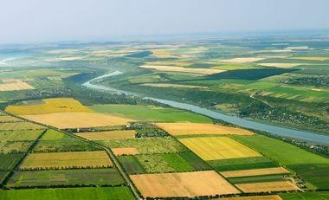
До земель України належать усі землі в межах її території, в тому числі острови та землі, зайняті водними
Види господарського використання земель і правового стану земельних ресурсів
об'єктами, які за основним цільовим призначенням поділяються на категорії. Категорії земель України мають особливий правовий режим.
Україна за межами її території може
мати на праві державної власності земельні
ділянки, правовий режим
яких визначається законодавством відповідної країни.

Slide 43
Землі України за основним цільовим призначенням поділяються на такі категорії:
а) землі сільськогосподарського призначення; б) землі житлової та громадської забудови;
в) землі природно-заповідного та іншого
природоохоронного
призначення;
г) землі оздоровчого призначення;
ґ) землі рекреаційного призначення;
д) землі історико-культурного призначення; е) землі лісогосподарського призначення;
є) землі водного фонду;
ж) землі промисловості, транспорту, зв'язку, енергетики, оборони та іншого призначення.

Slide 44
Типи землекористування можуть бути постійним або тимчасовим.
На практиці найчастіше зустрічаються такі підстави для користування:
постійне користування;
сервітут;
суперфіцій;
емфітевзис.
Постійне користування говорить про те, що особа (користувач) може користуватися земельною ділянкою відповідно до її цільового призначення без певного обмеження у часі. Тобто таке користування є безстроковим. Ця ознака вигідно у відрізняє право постійного користування від права оренди, яке є строковим – до 50 років максимум
Земельними
встановлюється право
сервітутами
особи суміжної
(зазвичай, власника
земельної ділянки)
користуватися
чужою певних
земельною потреб.
ділянкою
для
Можливість
встановлення передбачається кодексом
такого
права Земельним

Slide 45
Суперфіцій – це право користуватися
Емфітевзис – це право користуватися
чужою земельною ділянкою забудови. Це поняття
для
чужою земельною ділянкою для
знайшло практичне застосування в багатьох
сільськогосподарських
потреб.
Емфітевзис, суперфіцієм, рідкісним,
навіть
тривалий час навіть,
порівняно із
регіонах України. Суперфіцій виникає на підставі договору між власником земельної ділянки та особою, яка
був досить екзотичним
різновидом передачі прав використання
виявила бажання користуватися цією земельною ділянкою для відповідних потреб. Суперфіцій може виникати також на підставі заповіту. Право суперфіцію підлягає реєстрації у тому ж порядку, що і земельний сервітут, і договір оренди землі.
земельних ділянок. В мораторію договори
умовах дії емфітевзису приховування
використовувалися для
правовідносин щодо викупу земельних ділянок.

